Slide 1
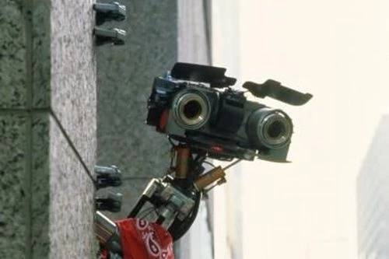
Úvod do robotiky
Mgr. Igor Slouka, 31/7/2020
Hlavní zdroj - Kol.aut.: Robot. Euromedia Praha 2019

Slide 2
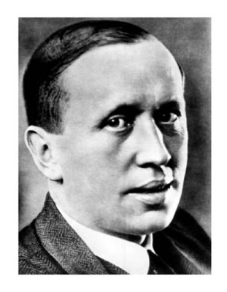
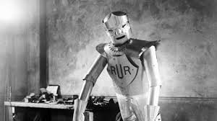
Robot je stroj samostatně vykonávající předepsané úkony.
Slovo „ROBOT“ jako první použil spisovatel Karel Čapek ve svém sci-fi dramatu R.U.R. – Rossumovi Univerzální Roboti.
Je to světově nejznámější slovo českého původu. Vzniklo ze slova „robota“ – kdysi v podstatě otrocká práce poddaných. Skloňuje se podle vzoru „pán“, jde-li o humanoidního robota, a podle vzoru „hrad/les“, jde-li o průmyslového robota.

Slide 3
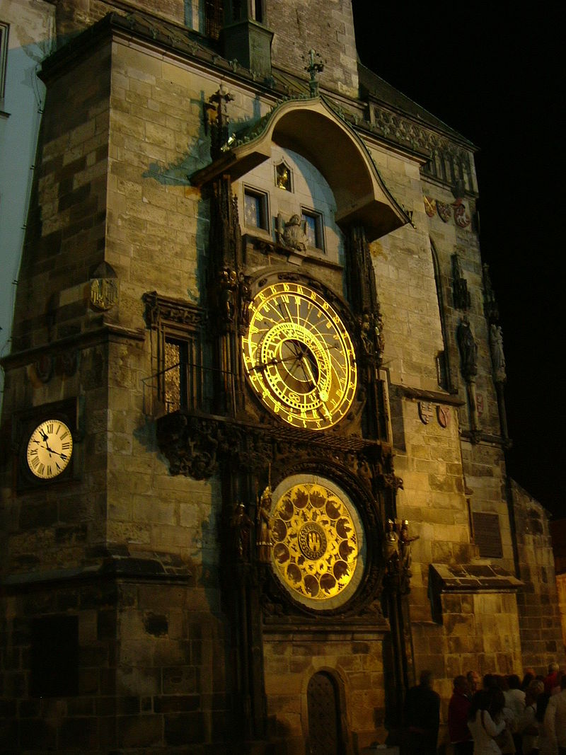
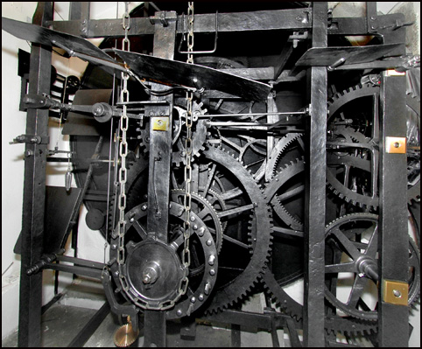
Vývoj robotů, předchůdci.
Zprvu mechanické stroje k měření času (hodiny, orloje, od ca 15. století) anebo automaty napodobující lidi. Na snímku pražský orloj.

Slide 4
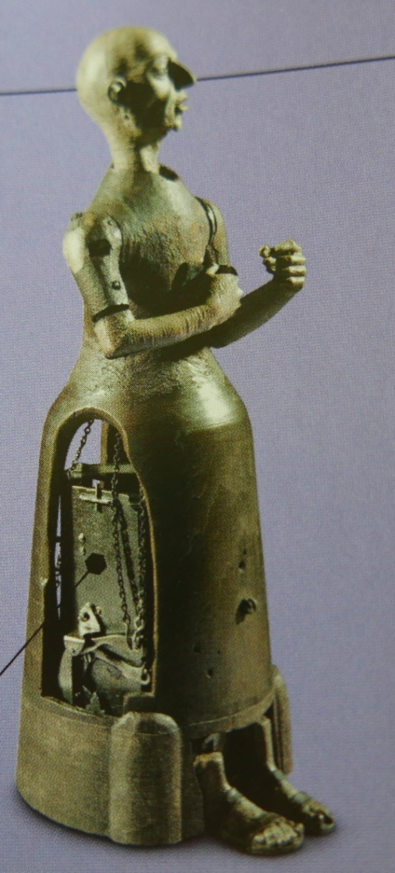
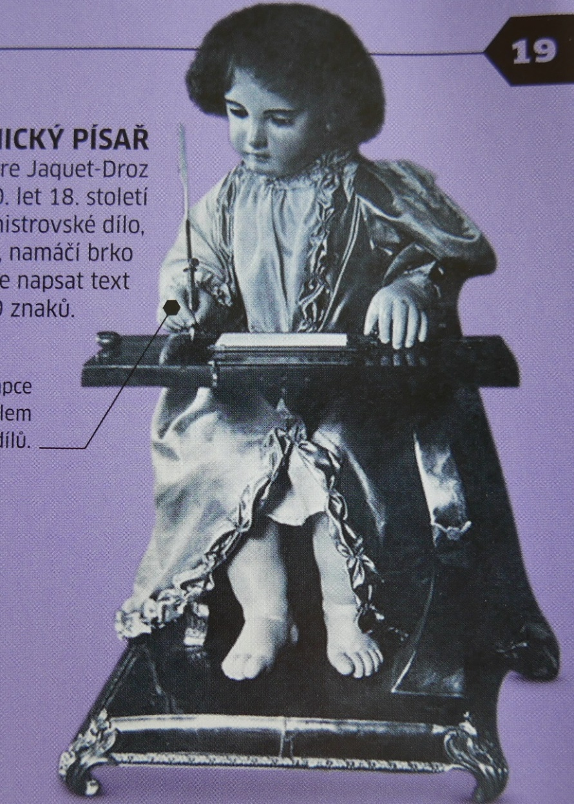
Mechanický mnich (ca 1560, uměl kráčet, pohybovat hlavou, očima a rty) a mechanický písař (ca 1780).

Slide 5
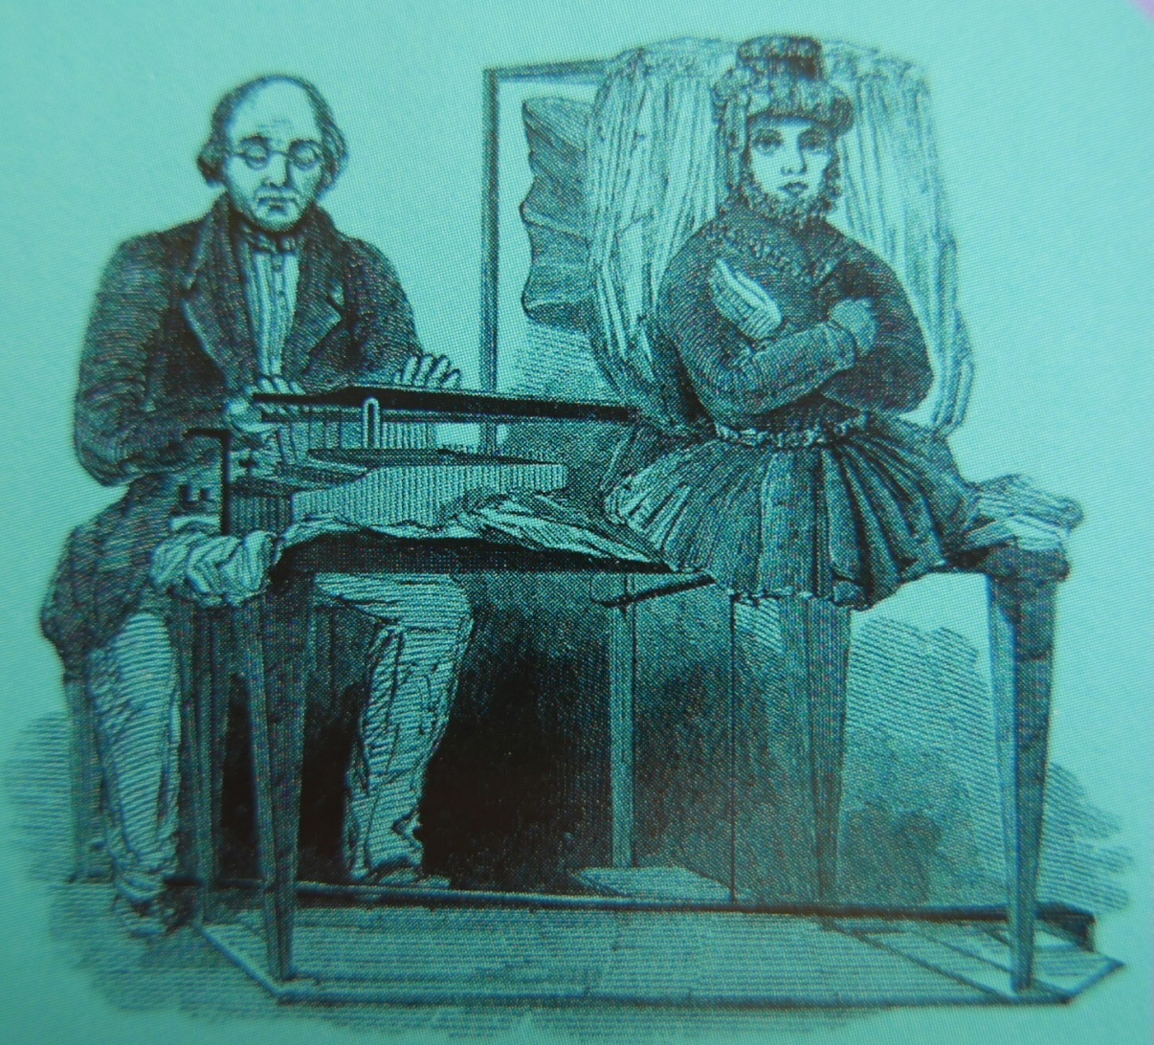
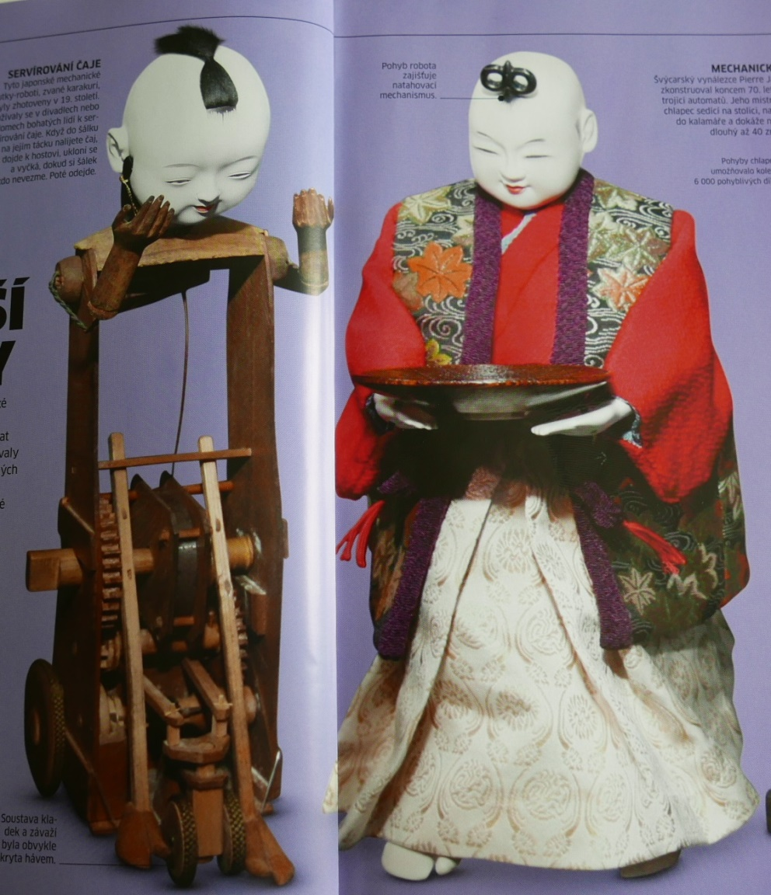
Mechanický mluvící robot Euphonia (ca 1840) a mechanický číšník (ca 1850, přinese čaj, ukloní se, odejde).

Slide 6
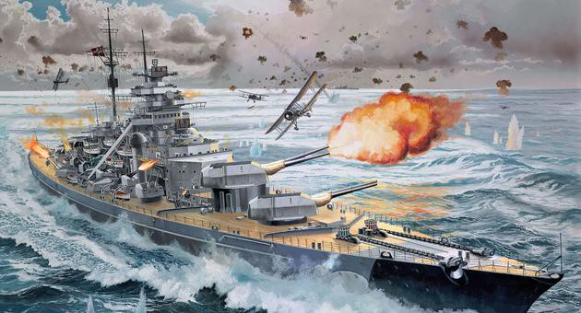
Teprve rozvoj elektroniky ve 20. století znamenal bouřlivý vývoj robotů.
Prvními skutečnými roboty byly, jak jinak, systémy řízení palby na válečných lodích. Živočich druhu „homo sapiens“ (člověk prý rozumný) dokáže vymyslet a sestrojit úžasné věci k zabíjení jiných lidí...

Slide 7
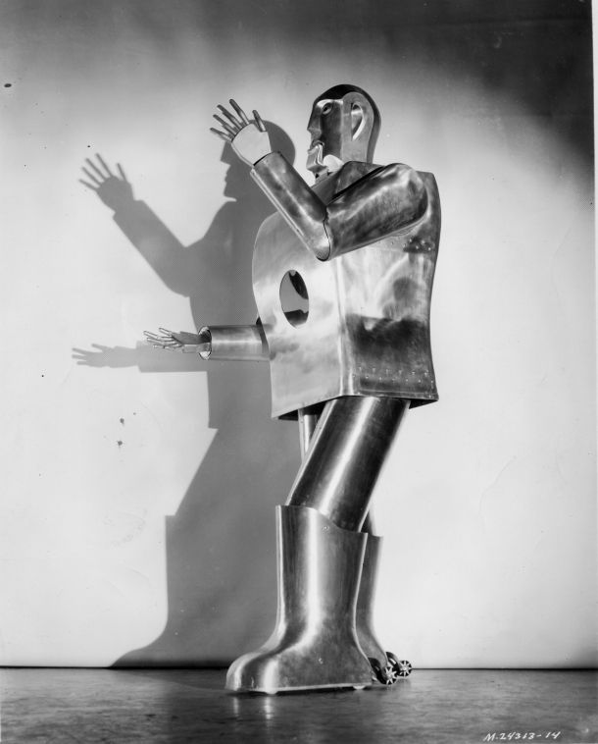
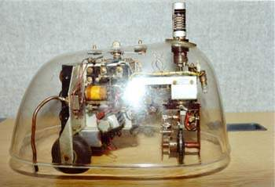
Mnoho robotů vzniklo v rámci výzkumu a vývoje robotiky k pobavení lidí, např. robot Elektro (1939, nápodoba člověka, uměl i kouřit) a Elsie (1948, nápodoba želvy).

Slide 8
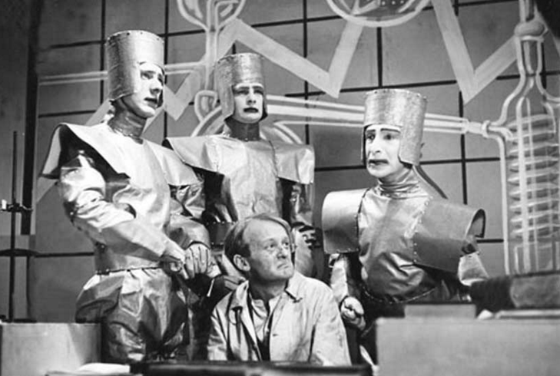
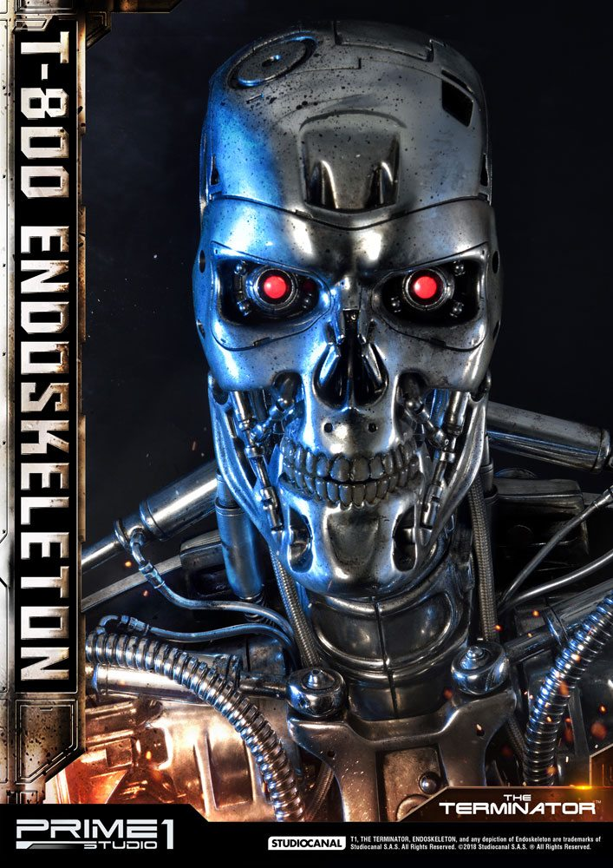
Roboti v kultuře
R.U.R. – klasický příběh o pracovních robotech, kteří byli později využíváni k válkám a nakonec se vzbouřili proti lidem. K. Čapek, 1920.
Terminator – rovněž již klasický příběh o vzpouře strojů/robotů proti lidem. Roboti z budoucnosti vysílají do minulosti Terminátora v lidské podobě, aby zabil matku budoucího vůdce lidského odporu proti robotům. J. Cameron 1984.

Slide 9
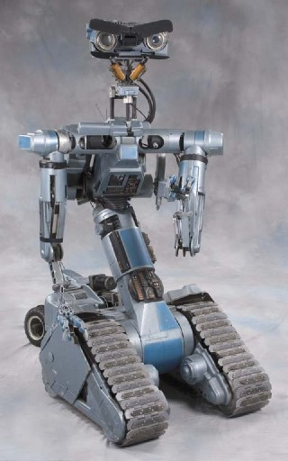
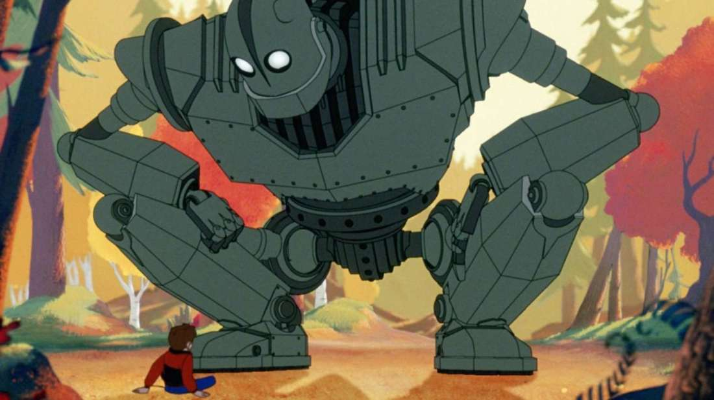
Železný obr – malý chlapec zachrání robota, spadlého z vesmíru, a ukrývá jej před vojáky, kteří jej chtějí zničit. B.Bird, 1999
Číslo 5 žije – do bojového robota udeří blesk a tento robot ožije a uteče z vojenské základny. Skamarádí se s lidmi a společně unikají před vojáky, kteří robota chtějí rozmontovat (zabít). J. Badham, 1986.

Slide 10
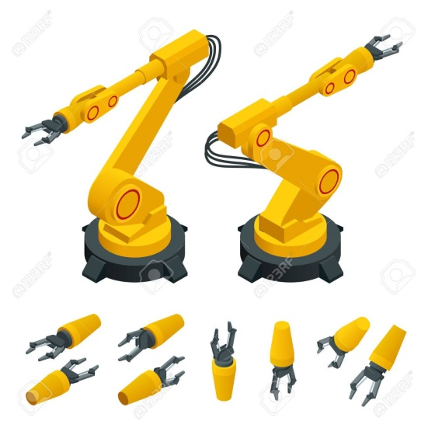

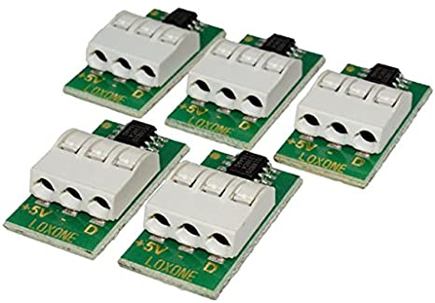
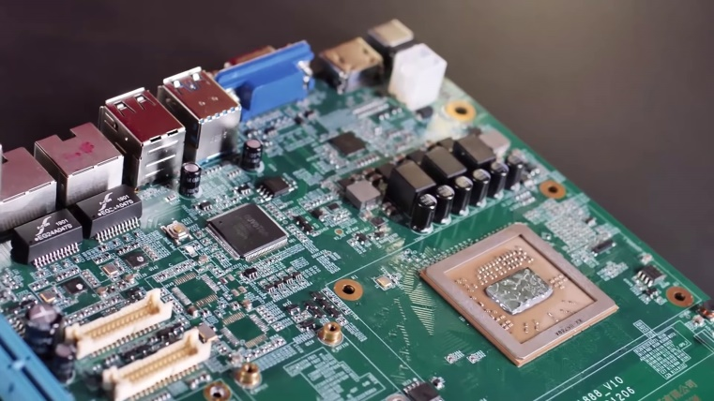
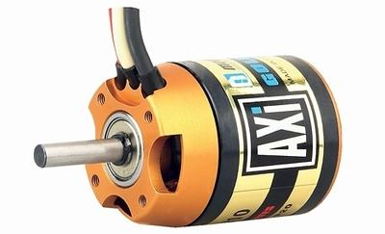
Z čeho se roboti skládají?
Zdroj energie – zpravidla el.baterie
Počítač – řídící elektronika
Senzory – čidla nejrůznějšího druhu
Motory – hybná síla
Mechanické části – mechanická ramena a ruce, nohy, kola, pásy...

Slide 11
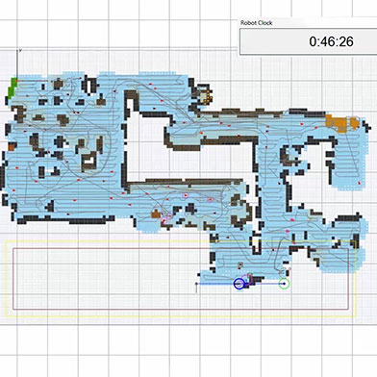
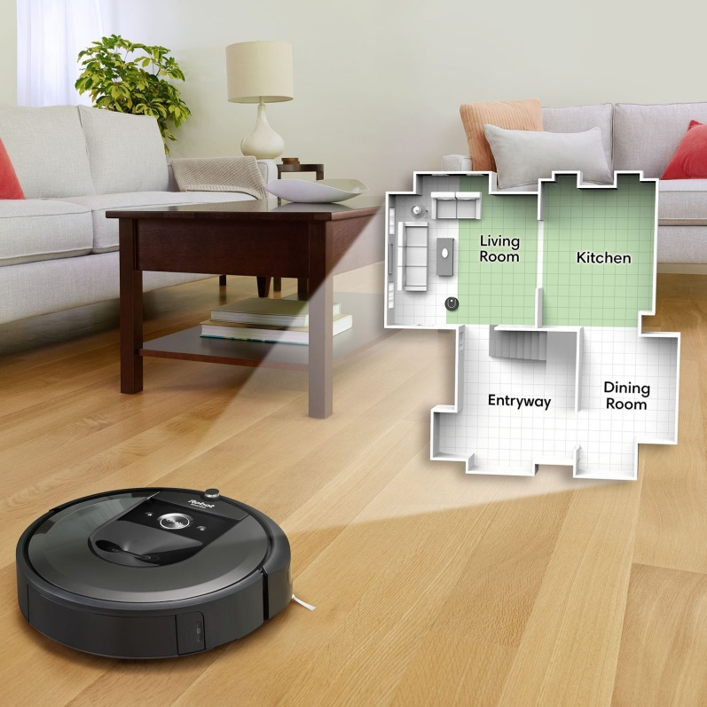
Umělá inteligence
Inteligencí se rozumí schopnost myšlení a učení. Roboti mohou mít umělou inteligenci, naprogramovanou člověkem.
Robot může získávat vědomosti (např. poznávat předměty) a dovednosti a uplatňovat je (např. uchopovat předměty).
Například robotický vysavač si pomocí kamery vytvoří mapu bytu a po nabíjecí přestávce pokračuje ve vysávání tam, kde přestal, vyhýbá se překážkám...

Slide 12
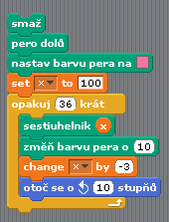
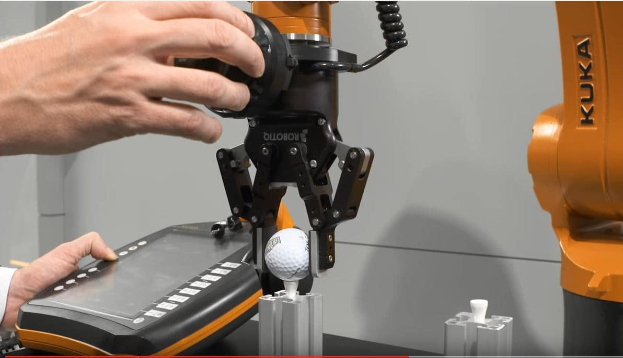
Programování robota
Online – přímé ruční programování pomocí ovládací jednotky, která se s robotem přímo propojená kabelem/bezdrátově.
Offline – sestavení programu v počítači předem a teprve poté nahrání do robota.

Slide 13
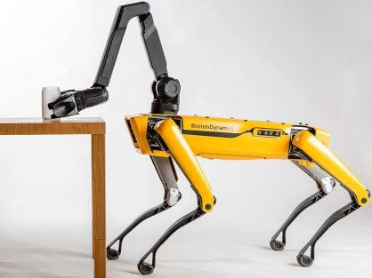
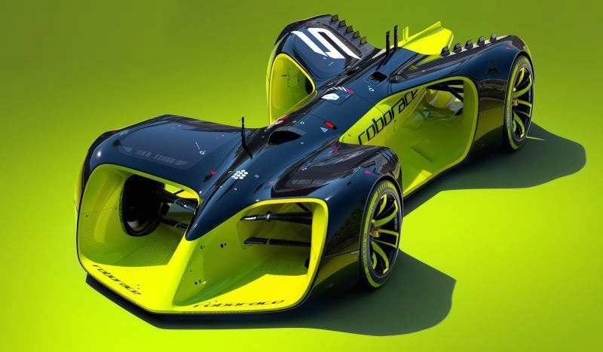
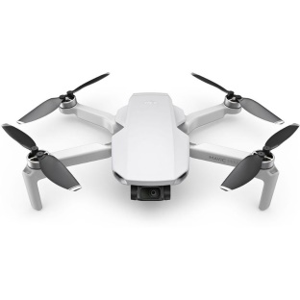
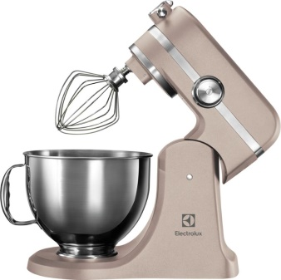
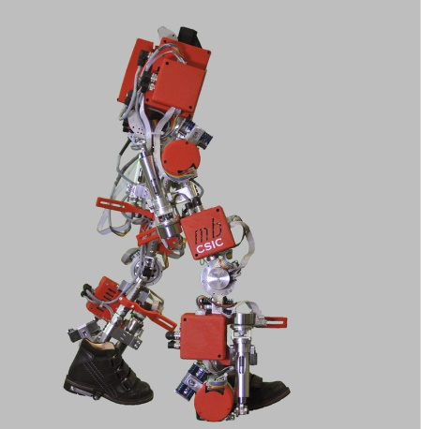
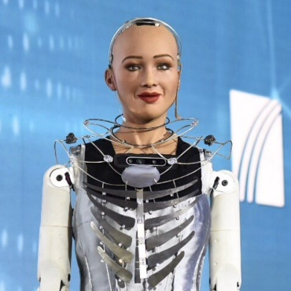
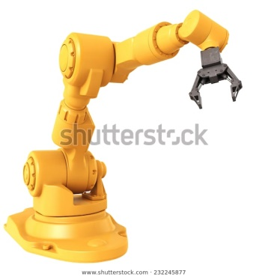
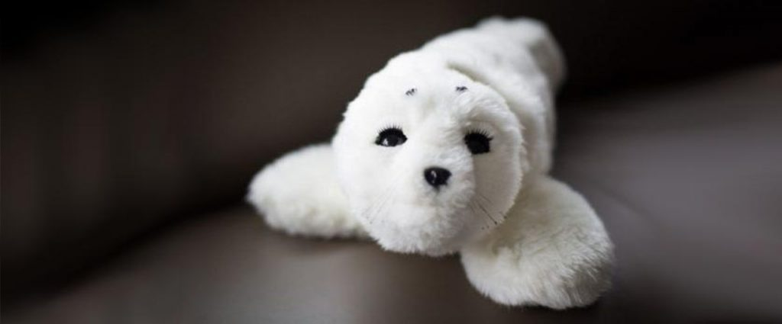
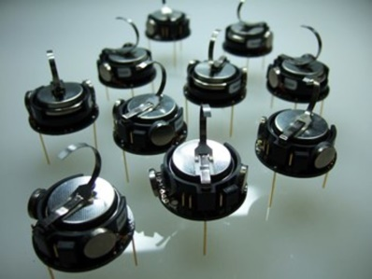
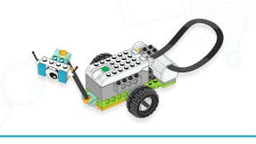
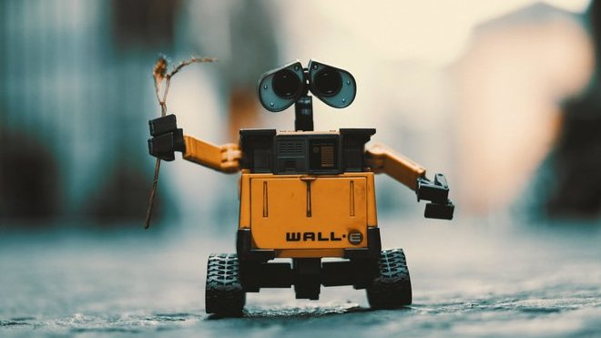
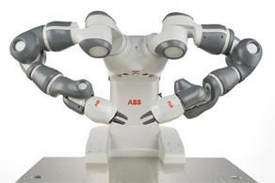
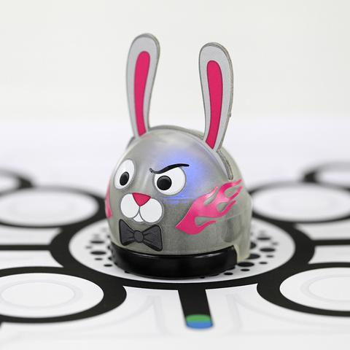
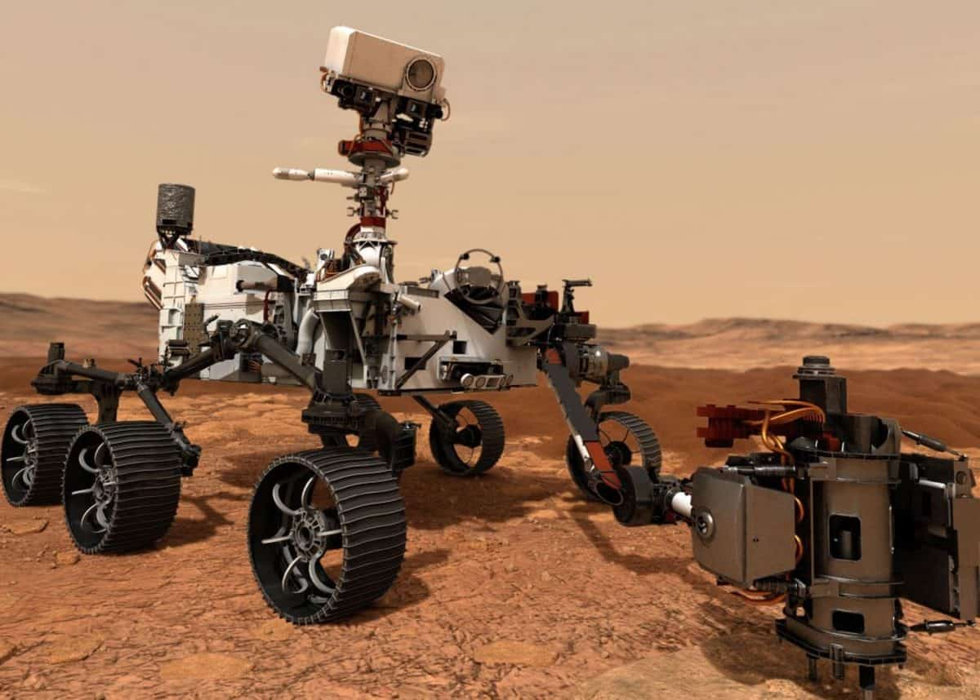
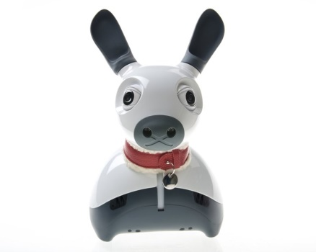
Druhy robotů
Druhů robotů již existuje nepřeberné množství. Následují některá z mnoha způsobů dělení robotů.

Slide 14
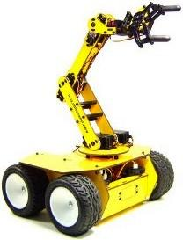
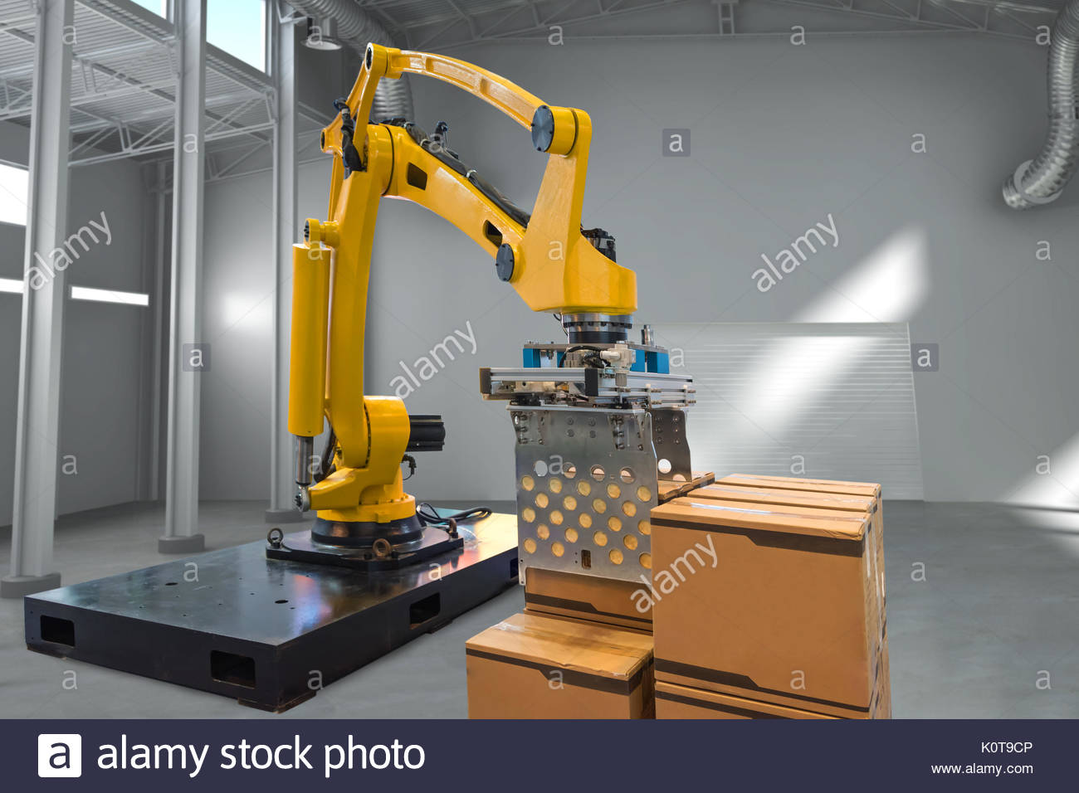
Roboti stacionární (stojí na místě) a mobilní (mohou se pohybovat z místa na místo). Na obrázcích jsou robotická ramena.

Slide 15
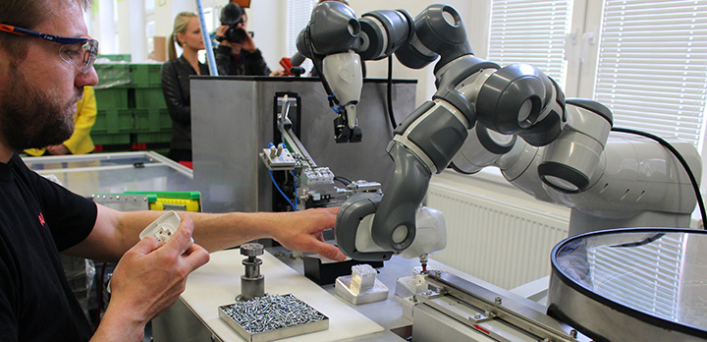
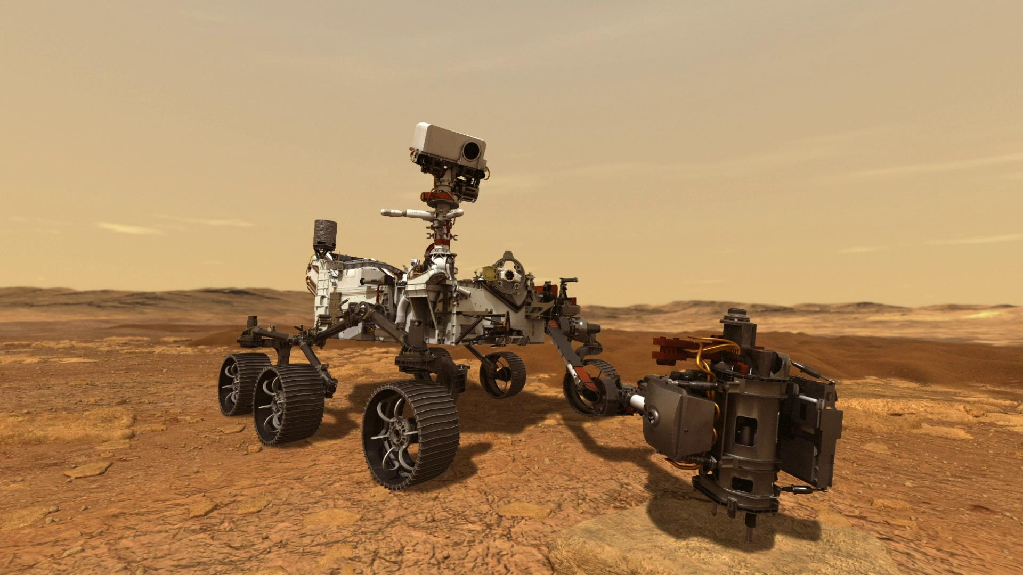
Roboti samostatní (pracují sami, např. vesmírný robot Mars 2020) a kolaborativní (pracují společně s člověkem, např. YuMi)

Slide 16
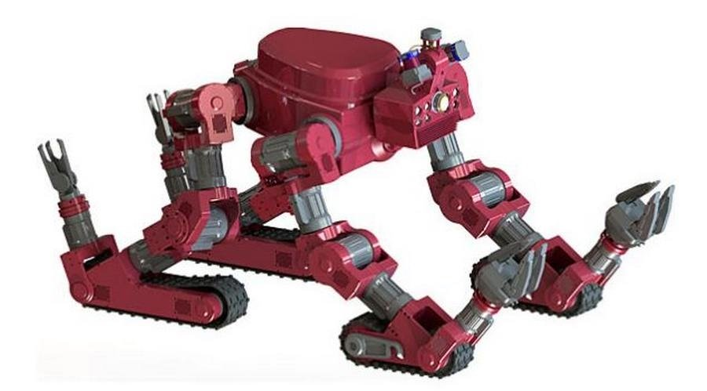
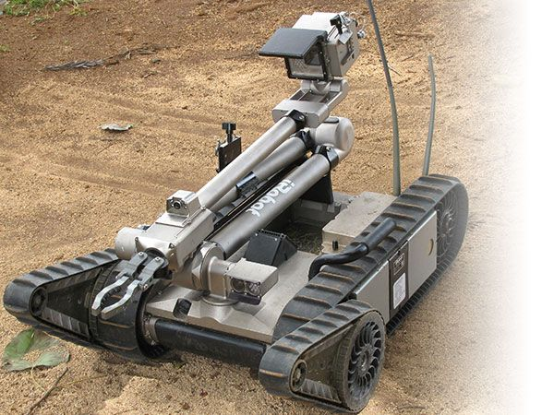
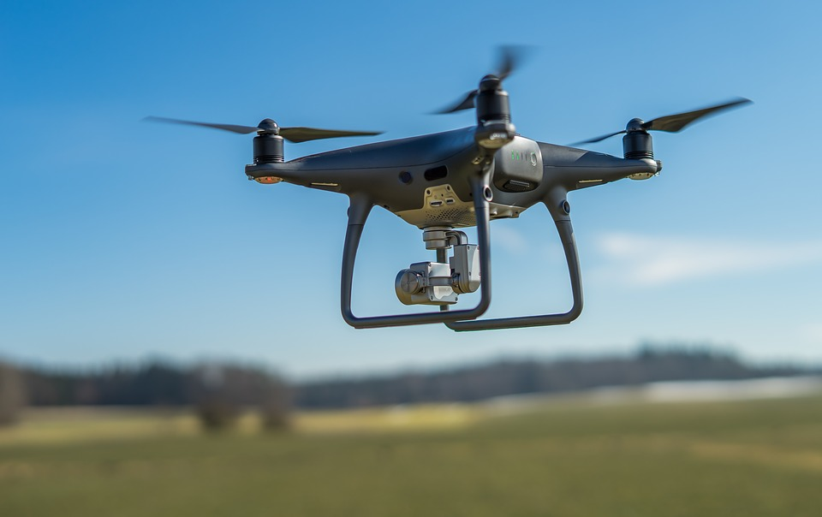
Roboti samostatní a pilotovaní. Pilotovaní roboti jsou přímo v akci řízeni operátorem. Jde např. o dron, záchranný robot Chimp či armádní PackBot

Slide 17
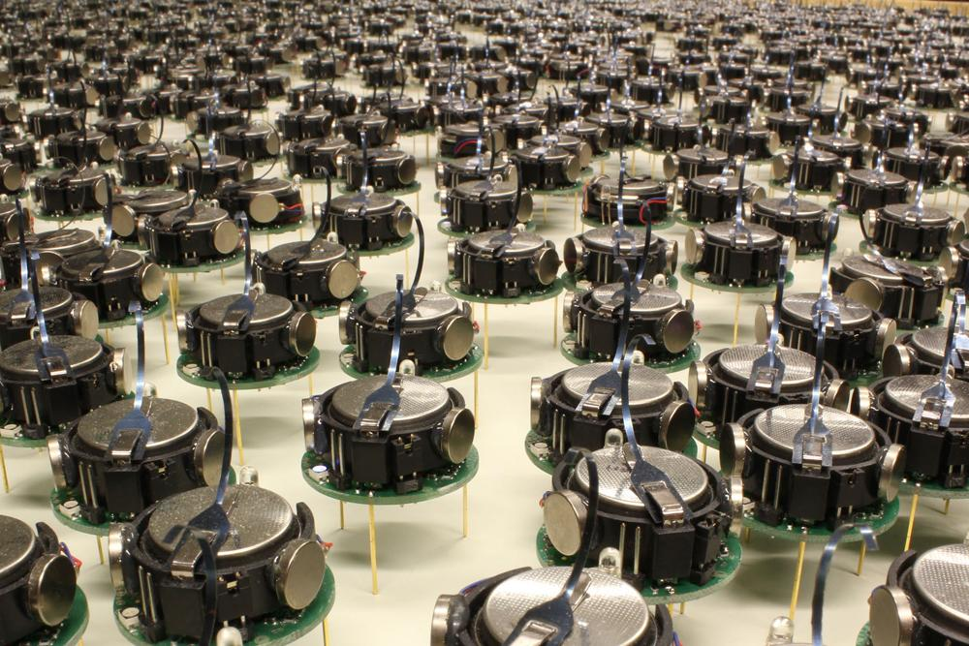
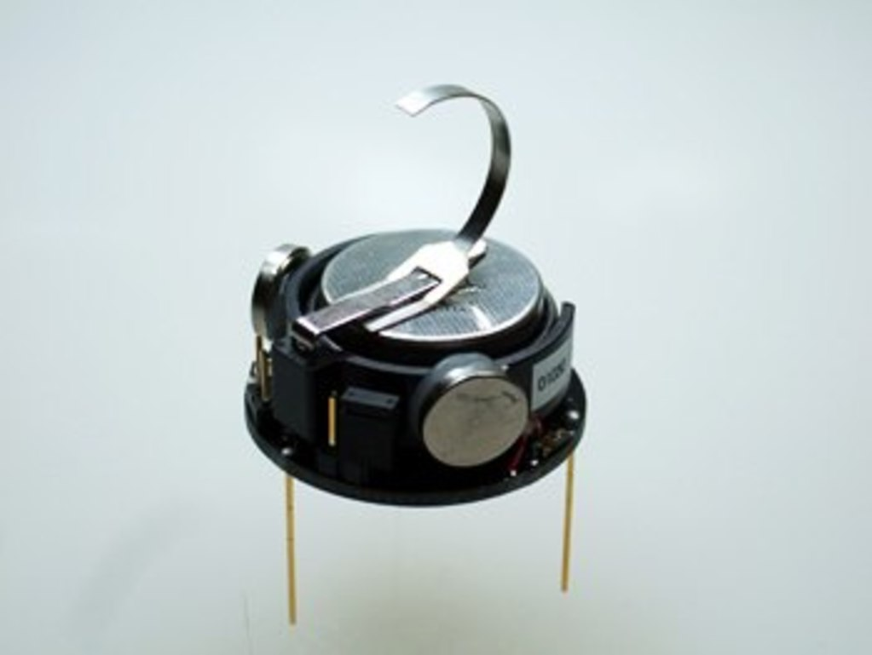
Rojoví roboti – hejna hromadně programovaných robůtků. Určeni ke kolektivní spolupráci, inspirováno hmyzem. Na obrázku rojoví roboti Kiloboti.

Slide 18
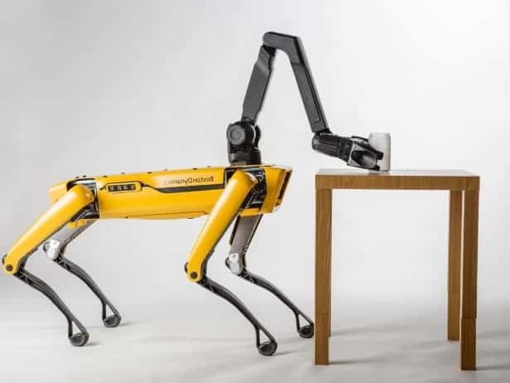
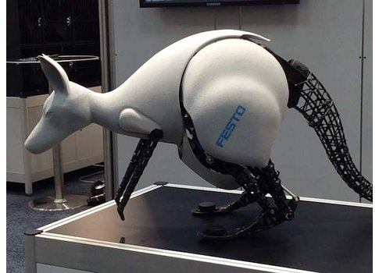
Biomimetičtí roboti – pohybují se jako zvířata, slouží i k výzkumu pohybových systémů. Např. klokan Bionic Kangaroo anebo domácí „psí“ pomocník Spot Mini, který dokáže třeba podávat věci, otvírat dveře apod.

Slide 19



Humanoidní roboti / androidi – vypadají a pohybují se, jako lidé, případně mluví, obličejem vyjadřují pocity, myslí apod. Na obrázcích je iCub, Pepper a Sophia, které dokonce prý bylo uděleno státní občanství...

Slide 20



Lékařští / zdravotničtí roboti – např. operatér DaVinci, exoskeleton Atlas 2030, umělé končetiny (člověkostroj = kyborg)...

Slide 21




Domácí roboti – pračka, vysavač, sekačka, automatický „kufr“ Gita...

Slide 22



Společenští a výukoví roboti – např. pejsci Miro, Aibo, tuleň Paro...

Slide 23



Společenští a výukoví roboti – např. BlueBot, OZObot, Lego WeDo... Konec prezentace.

